Slide 1
Внеурочная деятельность
Правила дорожные детям знать положено!
(кроссворд)
Работу выполнила
учитель начальных классов
МОУ СОШ №1 г. Камешково
Курова Т. В.

Slide 2
Правила дорожного движения очень важны для безопасности детей. Чтобы занятие прошло увлекательно и интересно, предлагаю отгадать кроссворд о правилах и знаках дорожного движения. Подсказка , переход на следующий слайд

Slide 3
Т
О
Н
Н
Е
Л
Ь
Что за тёмная дыра? Здесь, наверное, нора? В той норе живёт лиса. Вот какие чудеса! Не овраг здесь и не лес, Здесь дорога на прорез! У дороги знак стоит, Но о чём он говорит?

Slide 4
Т
О
Н
Н
Е
Л
Ь
П
Е
Р
Е
Х
О
Д
Ну, а если пешеходу
Тротуар не по пути?
Если нужно пешеходу Мостовую перейти?
Сразу ищет пешеход
Знак дорожный ...

Slide 5
Т
О
Н
Н
Е
Л
Ь
П
Е
Р
Е
Х
О
Д
С
Т
О
Я
Н
К
А
Я знаток дорожных правил, Я машину здесь поставил, На стоянку у ограды - Отдыхать ей тоже надо.

Slide 6
Т
О
Н
Н
Е
Л
Ь
П
Е
Р
Е
Х
О
Д
С
Т
О
Я
Н
К
А
П
О
В
О
Р
О
Т
Предупреждает этот знак, Что у дороги здесь зигзаг, И впереди машину ждёт Крутой, опасный ...

Slide 7
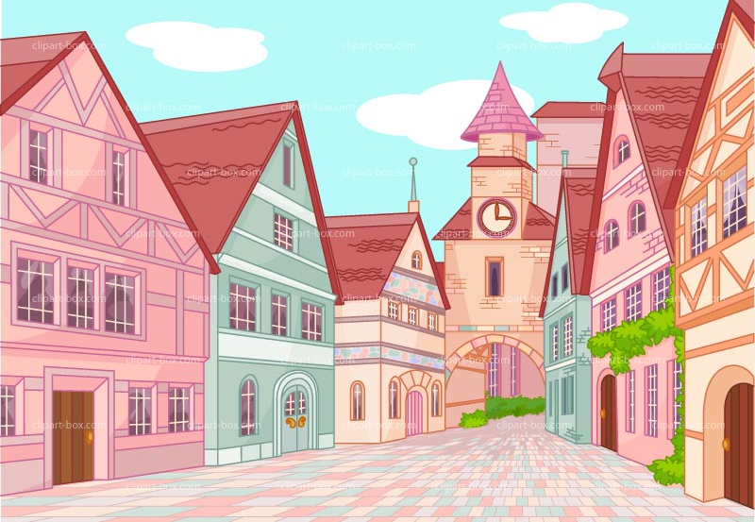
Т
О
Н
Н
Е
Л
Ь
П
Е
Р
Е
Х
О
Д
С
Т
О
Я
Н
К
А
П
О
В
О
Р
О
Т
У
Л
И
Ц
А
В два ряда дома стоят - 10, 20, 100 подряд. И квадратными глазами Друг на друга все глядят.

Slide 8
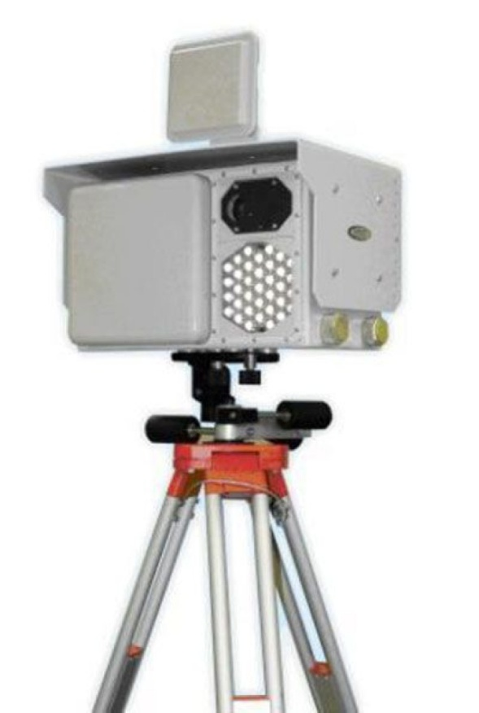
Т
О
Н
Н
Е
Л
Ь
П
Е
Р
Е
Х
О
Д
С
Т
О
Я
Н
К
А
П
О
В
О
Р
О
Т
У
Л
И
Ц
А
Р
А
Д
А
Р
Тем прибором выявляют Тех, кто скорость превышает. Говорит локатор строгий: - Нарушитель на дороге!

Slide 9
Т
О
Н
Н
Е
Л
Ь
П
Е
Р
Е
Х
О
Д
С
Т
О
Я
Н
К
А
П
О
В
О
Р
О
Т
У
Л
И
Ц
А
Р
А
Д
А
Р
З
Н
А
К
Всё водителю расскажет, Скорость верную укажет. У дороги, как маяк, Добрый друг - дорожный...

Slide 10
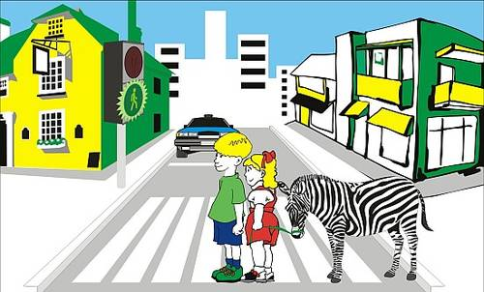
З
Е
Т
О
Н
Н
Е
Л
Ь
Б
П
Е
Р
Е
Х
О
Д
С
Т
О
Я
Н
К
А
А
П
О
В
О
Р
О
Т
У
Л
И
Ц
А
Р
А
Д
А
Р
З
Н
А
К
Из Африки в город попала зверюга. Совсем ошалела зверюга с испугу. Лежит, как уснула, буди, не буди, Хоть езди по ней, хоть ногами ходи.

Slide 11
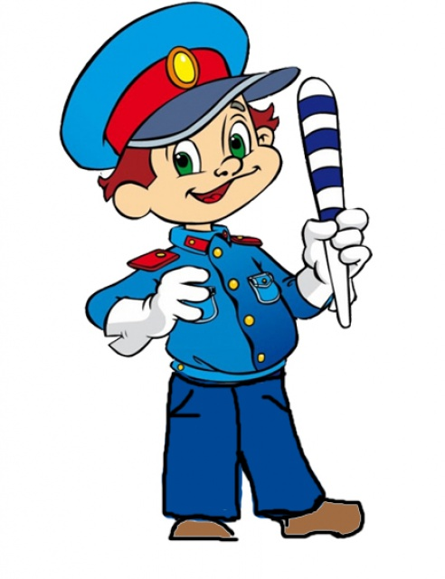
З
Р
Е
Т
О
Н
Н
Е
Л
Ь
Б
Г
П
Е
Р
Е
Х
О
Д
У
С
Т
О
Я
Н
К
А
А
Л
И
П
О
В
О
Р
О
Т
О
У
Л
И
Ц
А
В
Щ
И
Р
А
Д
А
Р
З
Н
А
К
Посмотри, силач какой: На ходу одной рукой Останавливать привык Пятитонный грузовик.

Slide 12
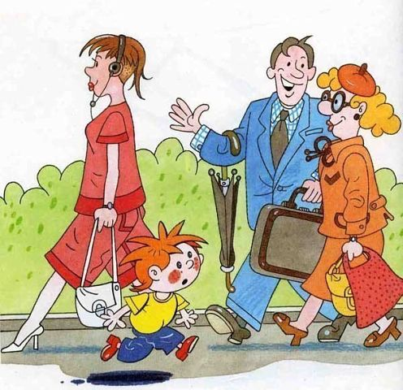
З
Р
Е
Т
О
Н
Н
Е
Л
Ь
Т
Б
Г
Р
П
Е
Р
Е
Х
О
Д
У
С
Т
О
Я
Н
К
А
А
Л
Т
И
У
П
О
В
О
Р
О
Т
А
О
Р
У
Л
И
Ц
А
В
Щ
И
Р
А
Д
А
Р
З
Н
А
К
Здесь не катится автобус. Здесь трамваи не пройдут. Здесь спокойно пешеходы Вдоль по улице идут. Для машин и для трамвая Путь-дорога есть другая.

Slide 13
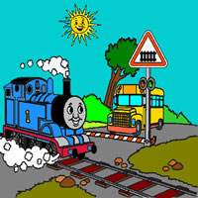
З
Р
Е
Т
О
Н
Н
Е
Л
Ь
Т
Ш
Б
Г
Р
Л
П
Е
Р
Е
Х
О
Д
У
С
Т
О
Я
Н
К
А
А
Л
Т
Г
И
У
Б
П
О
В
О
Р
О
Т
А
А
О
Р
У
У
Л
И
Ц
А
В
М
Щ
И
Р
А
Д
А
Р
З
Н
А
К
Поезд быстро-быстро мчится! Чтоб несчастью не случиться, Закрываю переезд - Запрещён машинам въезд!

Slide 14
З
Р
Е
Т
О
Н
Н
Е
Л
Ь
Т
Ш
Б
Г
Р
Л
П
Е
Р
Е
Х
О
Д
У
С
Т
О
Я
Н
К
А
Е
А
Л
Т
Г
Ш
И
У
Б
Е
П
О
В
О
Р
О
Т
А
А
Х
О
Р
У
О
У
Л
И
Ц
А
В
М
Д
Щ
И
Р
А
Д
А
Р
З
Н
А
К
Я по городу иду, Я в беду не попаду. Потому что твёрдо знаю - Правила я выполняю.

Slide 15
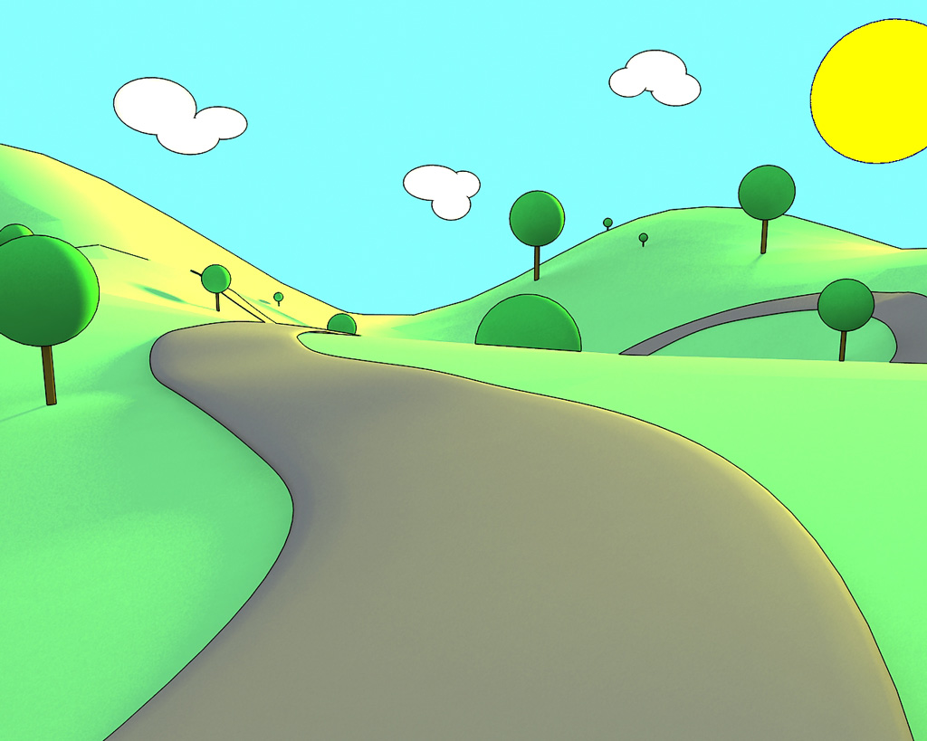
З
Р
Е
Т
О
Н
Н
Е
Л
Ь
Т
Ш
Б
Г
Р
Л
П
Е
Р
Е
Х
О
Д
У
С
Т
О
Я
Н
К
А
Е
А
О
Л
Т
Г
Ш
Р
И
У
Б
Е
П
О
В
О
Р
О
Т
А
А
Х
Г
О
Р
У
О
У
Л
И
Ц
А
В
М
Д
Щ
И
Р
А
Д
А
Р
З
Н
А
К
Высоких деревьев длинней, Травиночки маленькой ниже. С ней дали становятся ближе И мир открываем мы с ней.

Slide 16
З
Р
Е
Т
О
Н
Н
Е
Л
Ь
Т
Ш
Б
Г
Р
Л
П
Е
Р
Е
Х
О
Д
У
С
Т
О
Я
Н
К
А
Е
А
О
Л
В
Т
Г
Ш
Р
И
Е
У
Б
Е
П
О
В
О
Р
О
Т
А
А
Х
Г
О
О
Р
У
О
У
Л
И
Ц
А
В
Ф
М
Д
Щ
О
И
Р
А
Д
А
Р
З
Н
А
К
Примостился над дорогой И моргает очень много, Изменяя каждый раз Цвет своих округлых глаз.

Slide 17
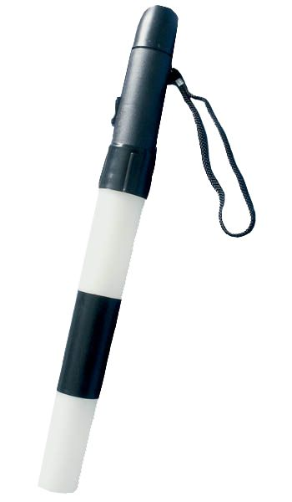
З
Р
Е
Т
О
Н
Н
Е
Л
Ь
Т
Ш
Б
Г
Р
Л
П
Е
Р
Е
Х
О
Д
У
С
Т
О
Я
Н
К
А
Е
А
О
Л
В
Т
Г
Ш
Ж
Р
И
Е
У
Б
Е
Е
П
О
В
О
Р
О
Т
А
А
Х
З
Г
О
О
Р
У
О
У
Л
И
Ц
А
В
Ф
М
Д
Щ
О
И
Р
А
Д
А
Р
З
Н
А
К
Полосатая указка, Словно палочка из сказки.

Slide 18
М о л о д ц ы !

